Slide 1
Campanha pela Regulamentação da Musicoterapia
Abril 2024

Slide 2
Como personalizar a sua foto – Passo 1
Na próxima tela, selecione o botão “inserir imagem” do Power Point no menu superior.
Escolha a foto de sua preferência no seu computador e aperte ok.

Slide 3
Como personalizar a sua foto – Passo 2
Após inserir a foto, arraste as laterais para que fique ocupe todo o quadrado da tela.
Quando ela estiver do tamanho correto, clique com o botão direito do mouse e selecione “enviar para trás”.
Exemplo a seguir.

Slide 4
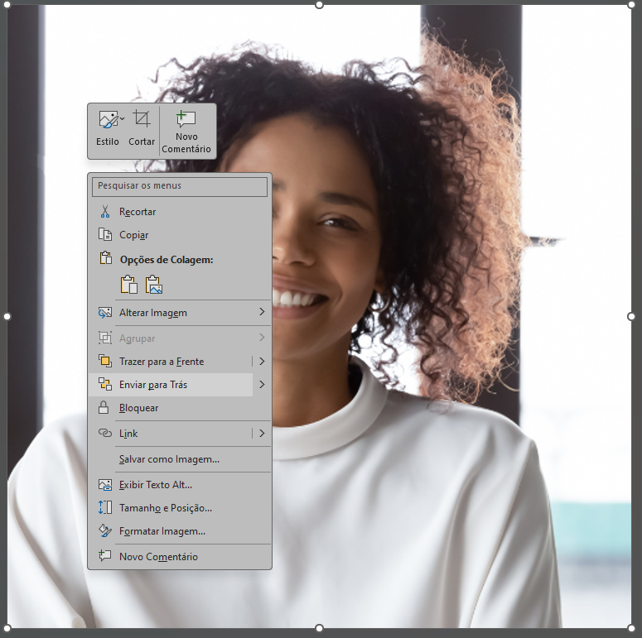
Como personalizar a sua foto – Passo 2

Slide 5
Pronto! A sua foto deve aparecer como no exemplo abaixo.
USE A PRÓXIMA TELA PARA PERSONALIZAR A SUA FOTO

